Slide 1
人工智慧於數位訊號分析之應用期末專題 營養午餐分類
電機所 N26120870 林耕澤
影片連結: https://youtu.be/hXoD4gjWbac

Slide 2
Outline
資料集
資料前處理
模型
結果
結果討論及比較

Slide 3
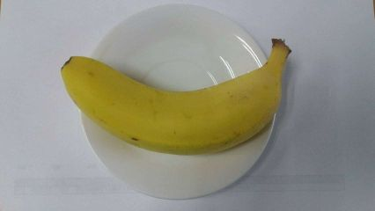
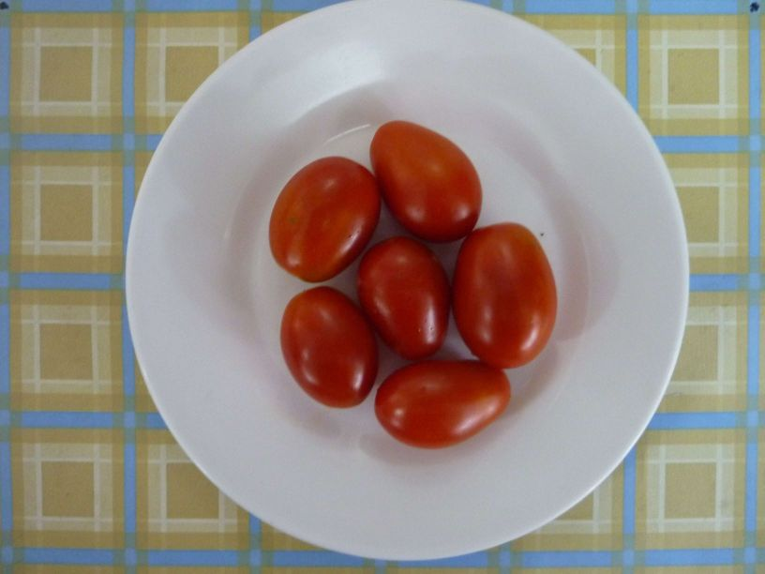
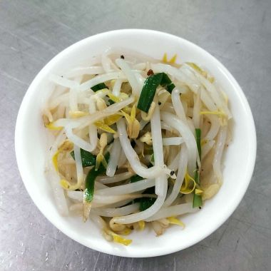
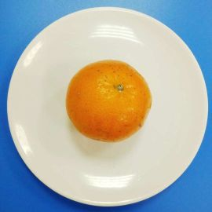
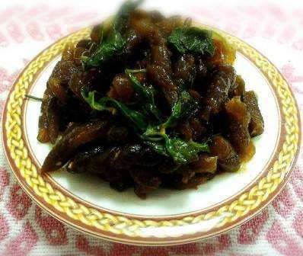
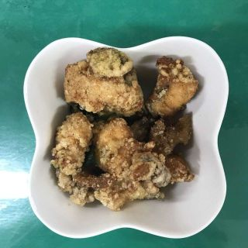
資料集
整個專題中使用到了原始提供的Raw data:
訓練集27903筆(再8:2分訓練集、驗證集)
測試集7002筆
200*50筆小訓練集(fine-tune測試)

Slide 4
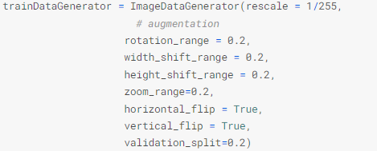
資料前處理
利用image data generator將所有照片做resize(300*300)以及為train data做augmentation

Slide 5
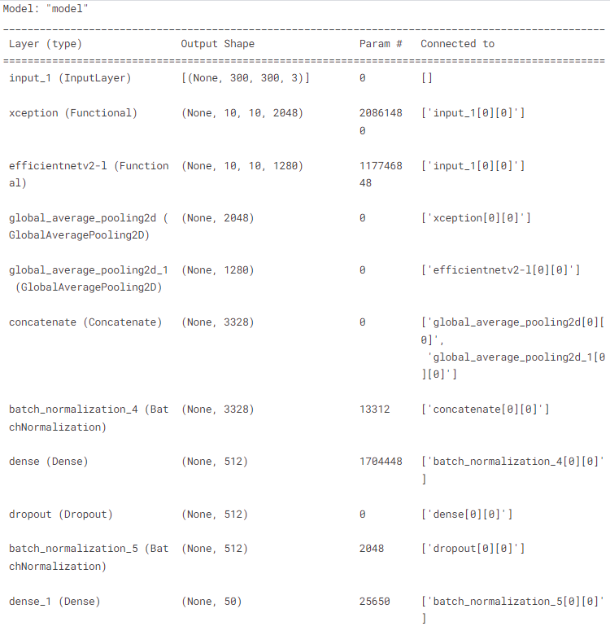
模型
模型的部分我有試了以下幾組:
Resnet101v2 | Xception | Efficientnetv2L | Xception + Efficientnetv2L | Efficientnetv2L + Resnet50
Input(300,300,3)
Input(300,300,3)
Xception
Efficientnetv2-L
Resnet50
Efficientnetv2-L
global avg pooling
global avg pooling
global avg pooling
global avg pooling
concatenate
concatenate
BN
BN
dense
dense
dropout
dropout
BN
BN
dense
dense
output(50,1)
output(50,1)

Slide 6
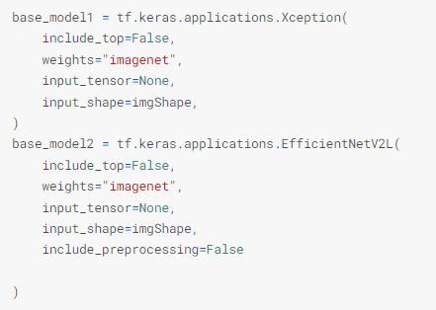
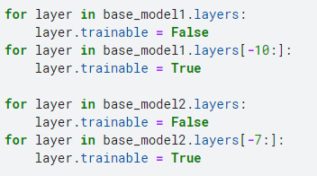
模型-UNFREEZE LAYERS設置
主要設置: EFF 7層、Xception 10層
另外
兩邊(EFF、Xception)都unfreeze 15層
All Freeze
不過效果都不太好

Slide 7
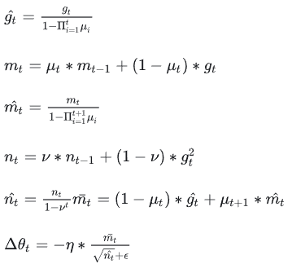
模型-參數設置
Nadam(Nesterov-accelerated Adaptive Moment Estimation)
batchsize: 64
初始learning rate: 0.01
epoch: 20
decay epochs: 5
decay factor: 0.1
loss function: categorical cross-entropy
Optimizer: Nadam
Adam的改良版(帶有Nesterov動量項的Adam)

Slide 8
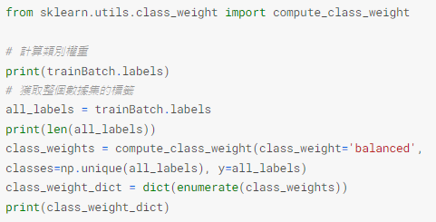
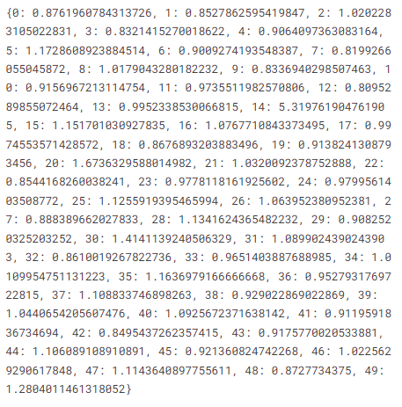
Loss function 調整改善資料不均問題
利用class weight調整計算loss時各labels錯誤時增加loss的比例。
class weight dict
福山萵苣(train 104筆)
#All Freeze
調整前
調整後

Slide 9
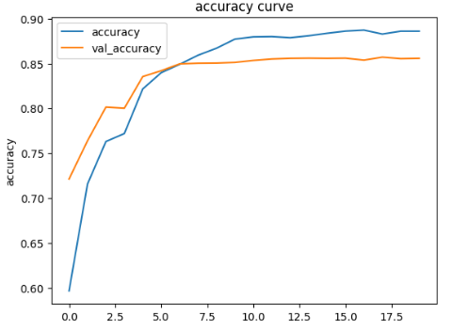
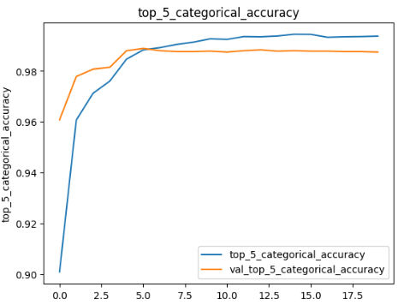
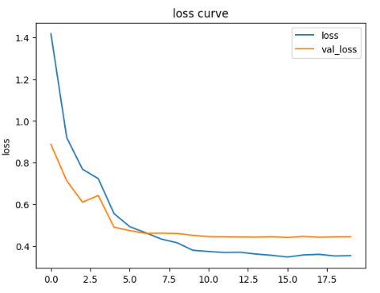
訓練結果
 | train | val
Loss | 0.3285 | 0.4287
Top1 accuracy | 89.07% | 85.72%
Top5 accuracy | 99.50% | 99.02%
準確率: 84.604%
每張預測所需時間: 0.0158秒

Slide 10

結果討論及比較

Slide 11
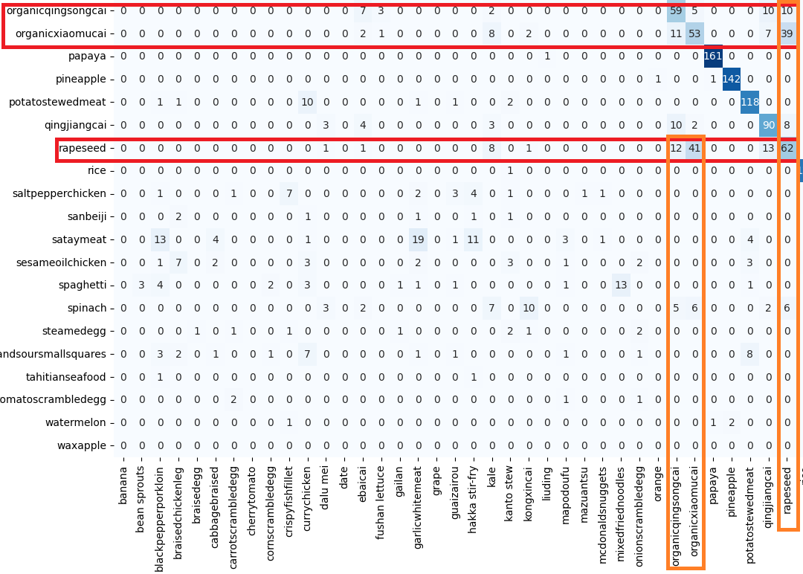
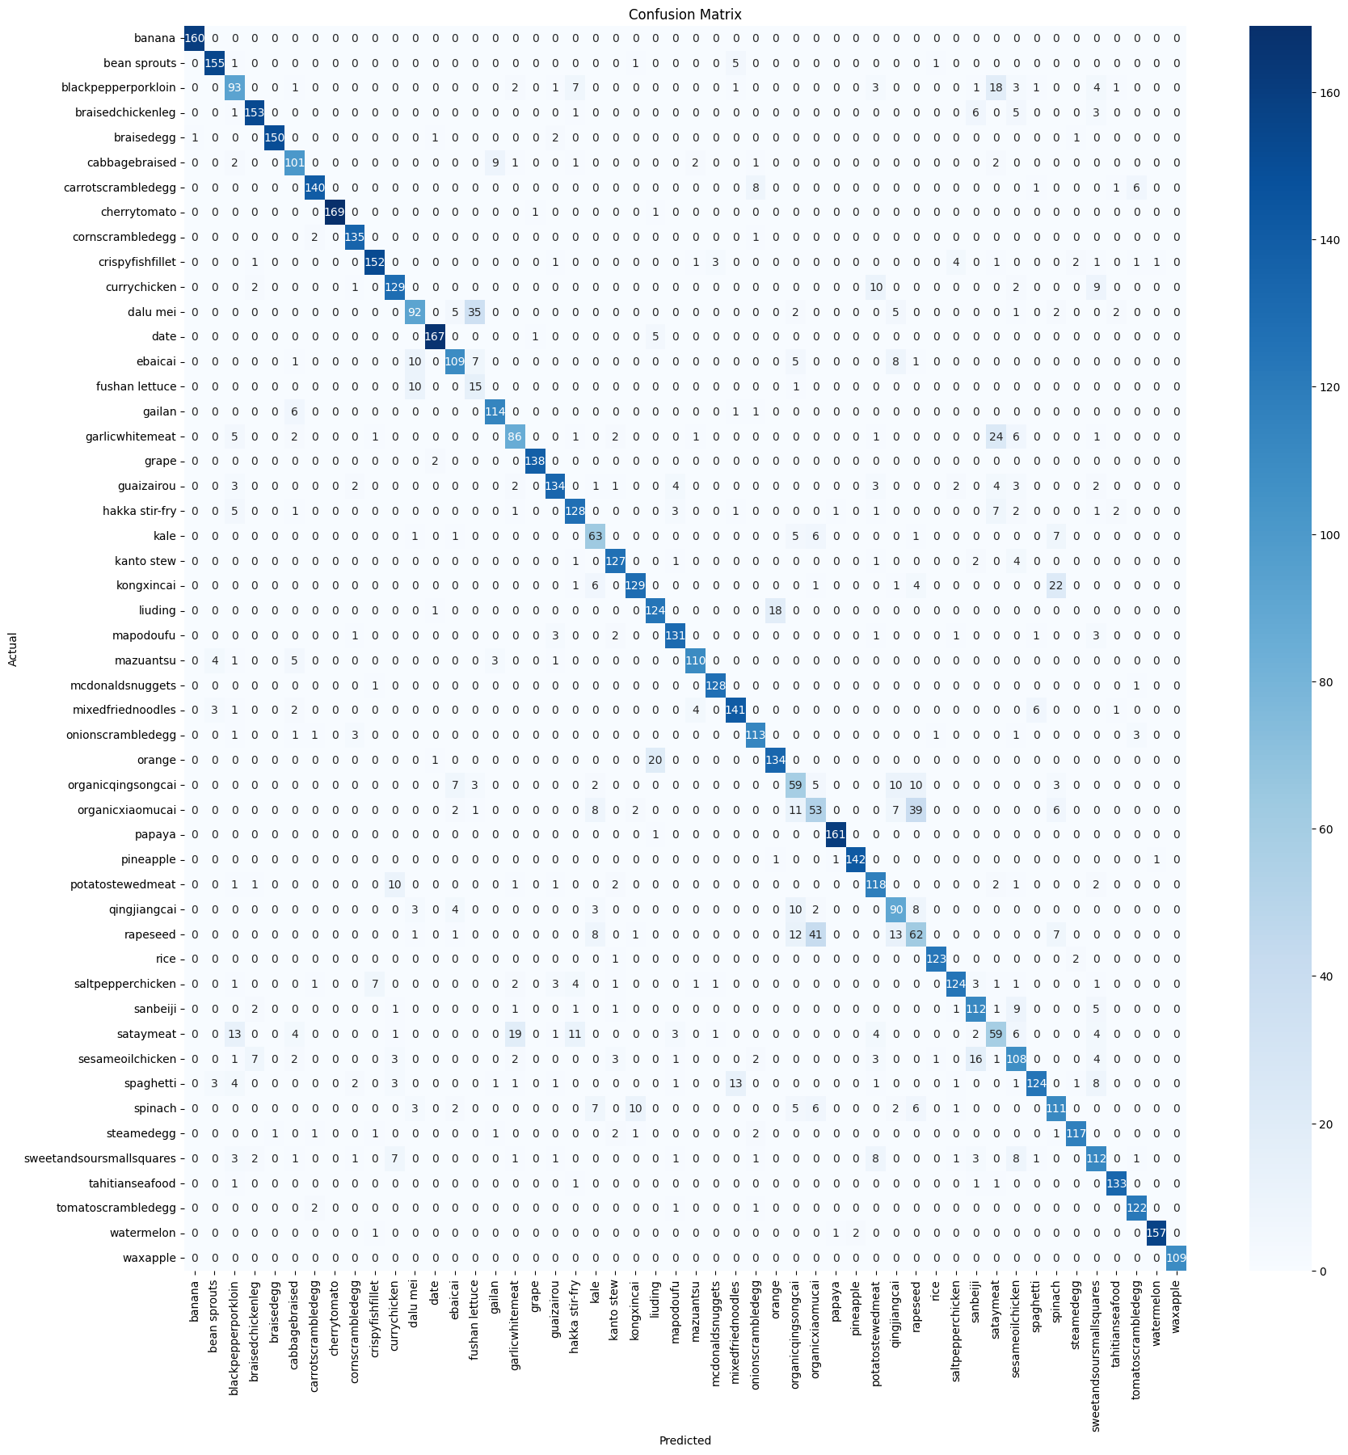
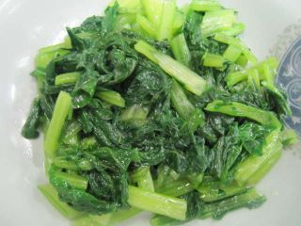
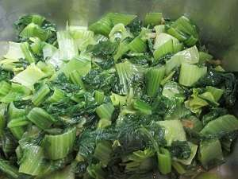
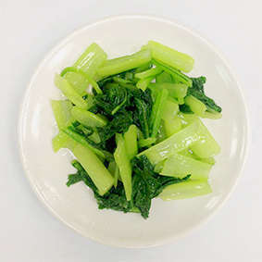
混淆矩陣
油菜
青松菜
小松菜

Slide 12
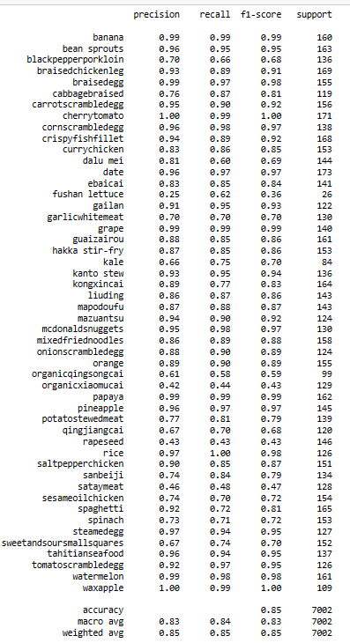
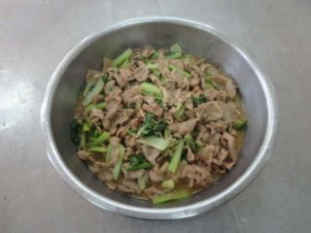
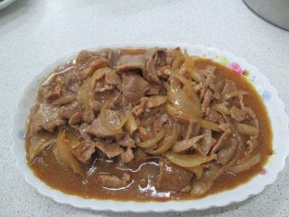
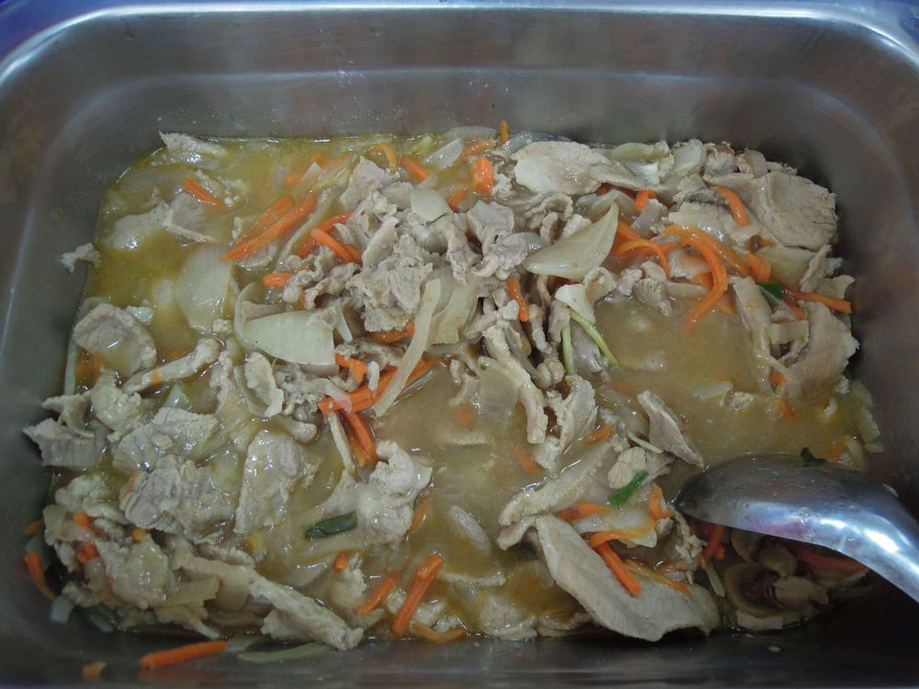
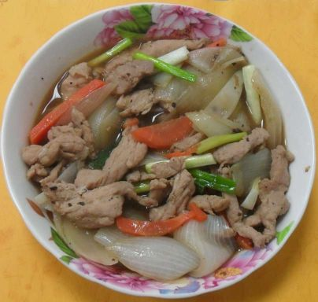
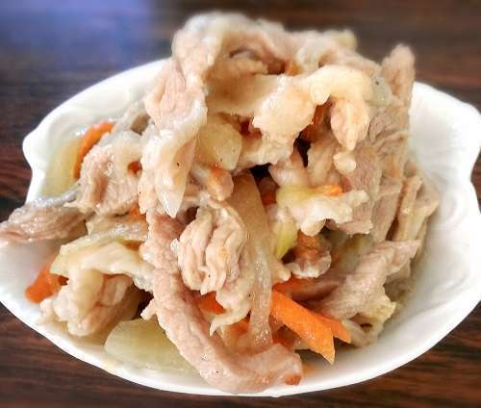
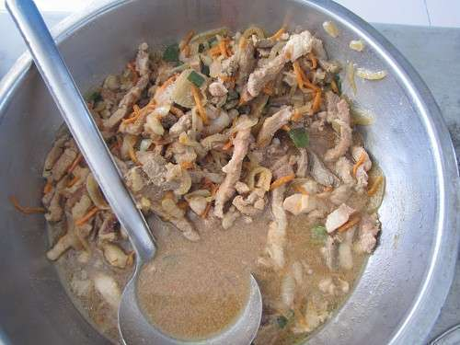
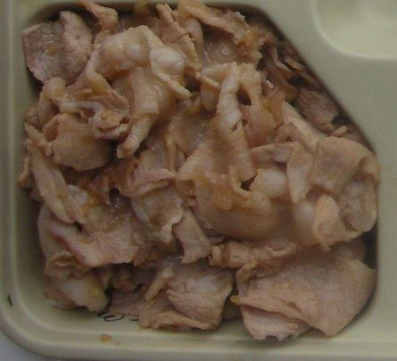
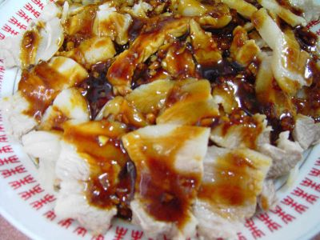
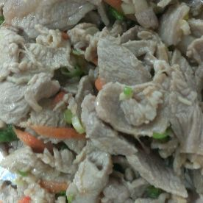
分類報告
福山萵苣: 資料量小precision( TP/TP + FP )容易受影響
沙茶肉片、蒜泥白肉、黑胡椒豬不易分辨

Slide 13
模型表現比較
accuracy (val) | Resnet101v2 (all layers freeze) | Xception | Efficientnetv2L | Xception + Efficientnetv2L | Efficientnetv2L + Resnet50(retrain)
Top1 | 74.85% | 81.78% | 85.59% | 85.72% | 85.63%
Top5 | 96.35% | 98.69% | 98.93% | 99.02% | 98.96%
Test top1 |  | 80.71% | 84.04% | 84.60% | 84.43%
預測一張照片時間 (大約) |  | 0.0128s | 0.0126s | 0.0158s | 0.0147s

Slide 14
如果用小dataset fine-tune效果如何?
由於補充資料集龐大，因此我想要試試如果每一個label隨機抽200張做為一個小dataset對之前訓練好的model做fine-tune會有什麼結果。
共10000張圖片(train:8000張、val:2000張)
實驗:
unfreeze(EFF: 7層、Xception: 10層)
unfreeze(EFF: 3層、Xception: 3層)
All freeze(除了最後的全連接層)
結果(Test)
EFF 7層、Xception 10層 accuracy:83.81%
EFF 3層、Xception 3層 accuracy:83.9%
All Freeze accuracy: 83.73%
可能跟test data本身資料不平衡有關
也有可能跟小dataset本身抽取不太好有關

Slide 15

謝謝聆聽

